Slide 1

פתיחת השתלמות
"אנדרואיד – פרויקט לבגרות"
מנחה: זאב פריימן

Slide 2
Sensors
Sensors
חיישנים
Sensors

Slide 3
Sensors
חיישנים הם מרכיבים אלקטרוניים
שמזהים ומודדים מאפיינים פיזיים
כגון תנועה, אור, טמפרטורה וקול (ועוד הרבה...).
למכשירי אנדרואיד יש מגוון חיישנים מובנים, המשמשים לספק נתונים לאפליקציות.

Slide 4
Sensors
למכשירי אנדרואיד יש מגוון חיישנים, כולל:
מד תאוצה: מודד תאוצה והטיה
ג'ירוסקופ: מודד סיבוב ומהירות זוויתית
מגנומטר: מודד את השדה המגנטי
חיישן קירבה: מזהה כאשר חפץ נמצא ליד המכשיר
חיישן אור: מודד את רמות האור הסביבה

Slide 5
Sensors
לפני שנעבור על מספר דוגמאות,
חשוב לציין כמה עובדות בעייתיות
הקשורות לשימוש בחיישנים
בפרויקט לבגרות:
רוב החיישנים הם די ספציפיים ולא קל למצוא איך לשלב אותם באפליקציה "כללית"
לא בטוח שחיישן הדרוש כן קיים בכל מכשיר
יכולות של חלק מהחיישנים הן יחסית מוגבלות

Slide 6
Sensors
Motion Sensors
Environmental Sensors
Position Sensors
Ambient Light Sensor
Proximity Sensor
Accelerometer Sensor
Gyroscope Sensor
Barometer Sensor
Compass Sensor
Pedometer Sensor
Hall Sensor
…

Slide 7
Sensors
באמולטור יש אפשרות
לבצע הדמיית שימוש בחלק מחיישנים
("הפופולריים", נפוצים)
על מנת להגיע לחיישנים של אמולטור,
יש לפתוח לוח Extended controls
ולבחור ב-Virtual sensors

Slide 8
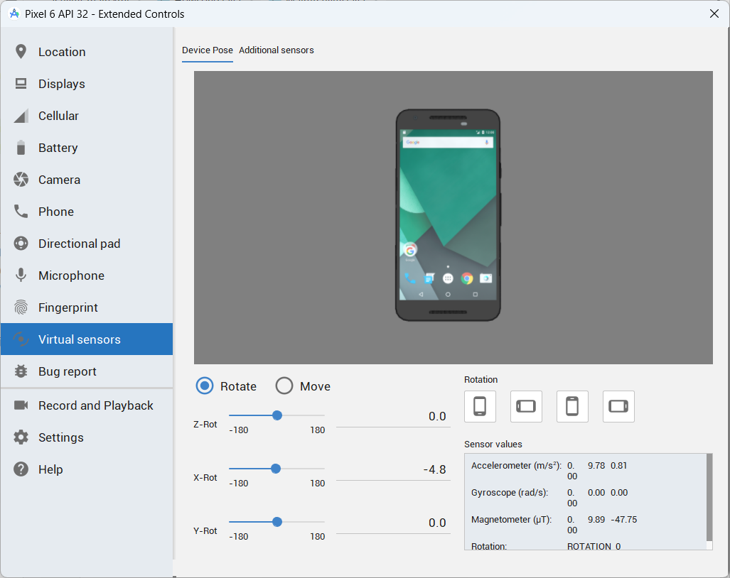
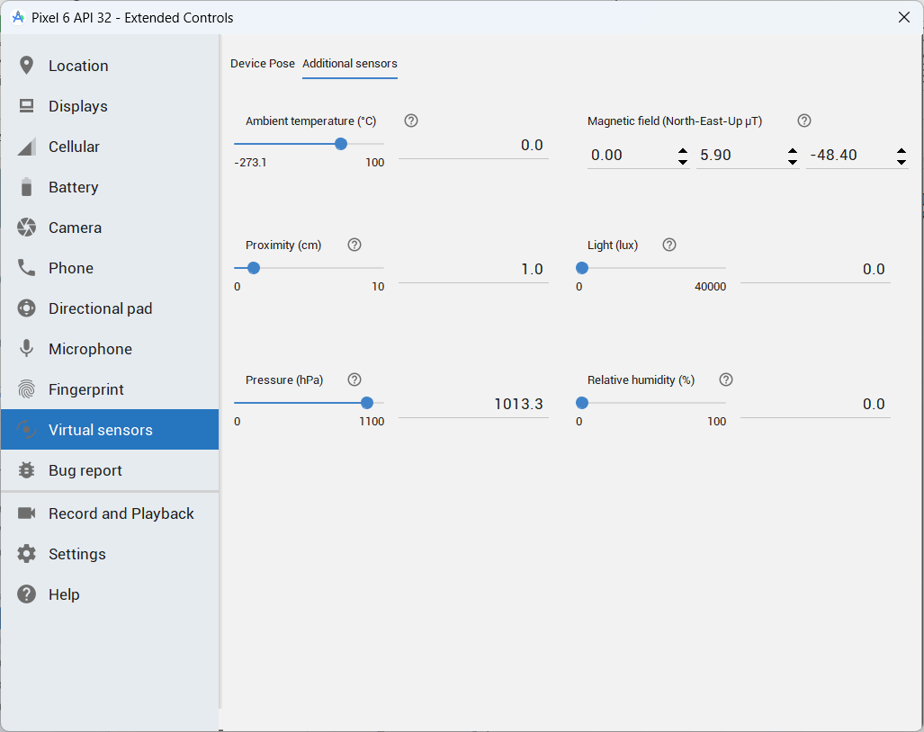
Sensors
קיימים שתי תת-לוחיות

Slide 9
Sensors
גישה לשימוש בחיישנים
מתאפשרת דרך עצם מסוג SensorManager
אשר יוצר גישה לשירות מערכתית
SENSOR_SERVICE

Slide 10
Sensors
קיימם ממשק מיוחד עבור חיישנים
SensorEventListener
אשר משמש לטיפול באירועי חיישן וקבלת נתוני חיישן.

Slide 11
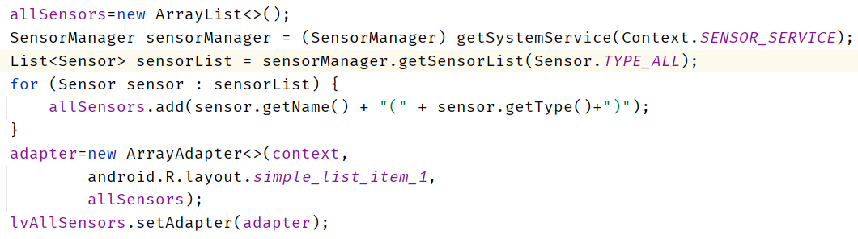
Sensors
דוגמה: רשימת כל החיישנים במכשיר
אופציה: רשימה של כל החיישנים
גישה לשירות חיישנים

Slide 12
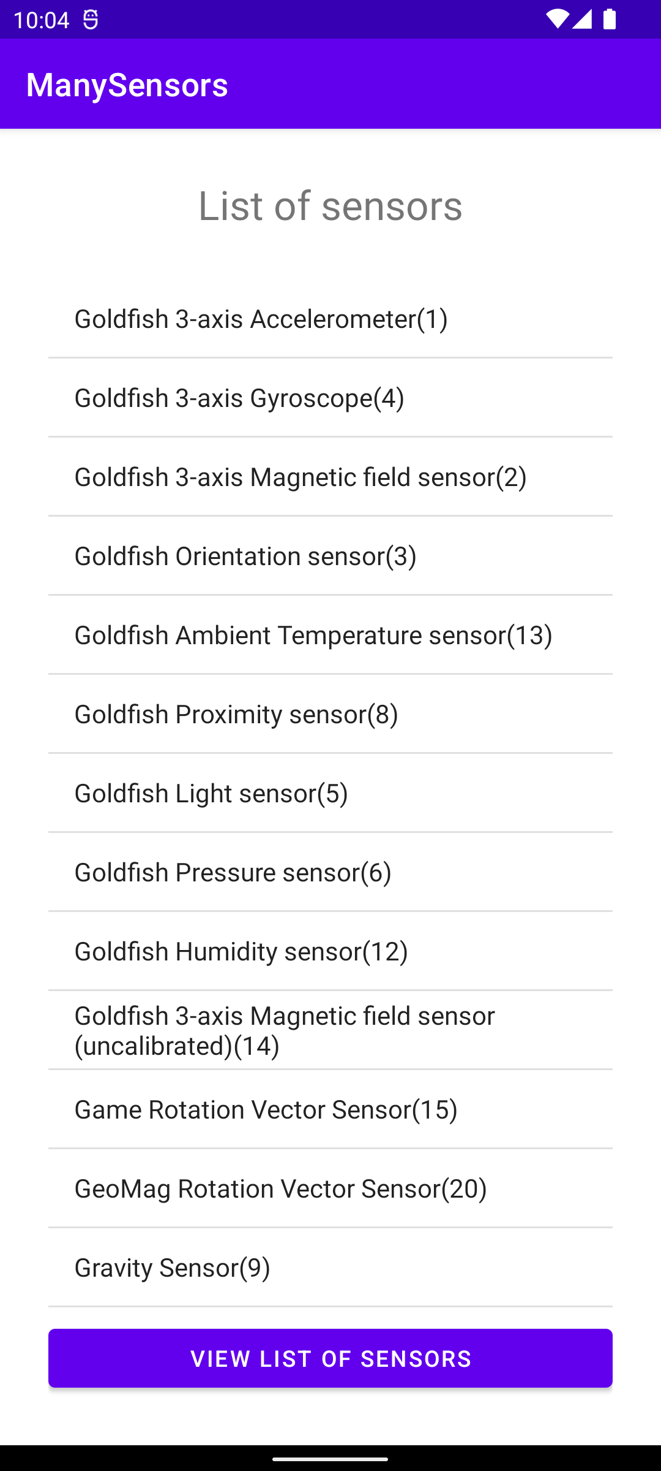
Sensors
דוגמה: רשימת כל החיישנים במכשיר

Slide 13

Sensors
כדי להעביר חיישן למצב "פעיל"
צריך "לרשום" אותו לשימוש
משתנה מסוג "מאזין"
משתנה מסוג "חיישן"
זמן המתנה לתגובה

Slide 14

Sensors
דוגמה: "טלטול" המכשיר
גישה לשירות חיישנים
חיישן
"מאזין" לאירועי חיישן

Slide 15
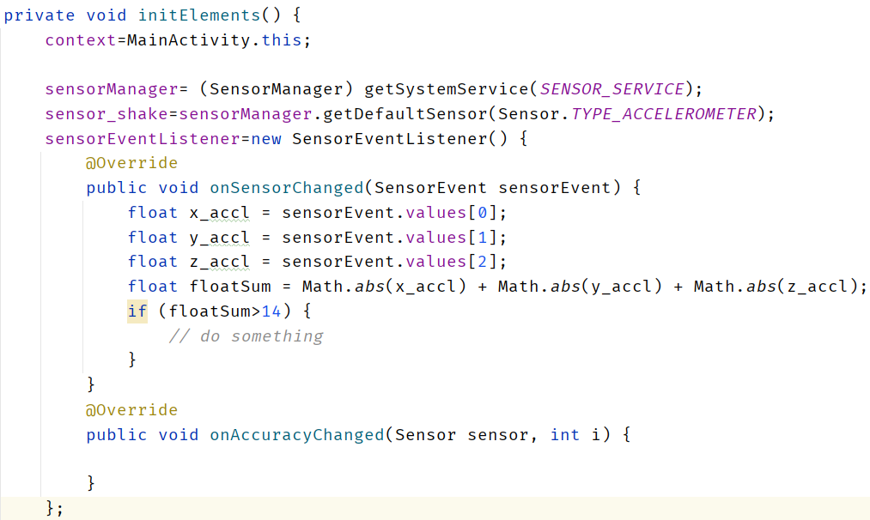
Sensors
דוגמה: "טלטול" המכשיר
סוג החיישן
זיהוי שינויים בנתונים החיישן באירוע
הפעלת ה"מאזין"
טיפול בתוצאות שהיתקלו מחיישן

Slide 16
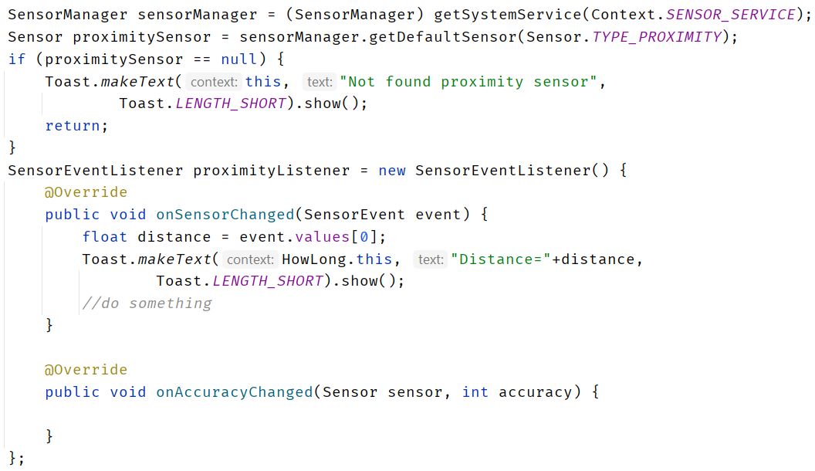
Sensors
דוגמה: מדידת מרחק ממכשיר

